Slide 1

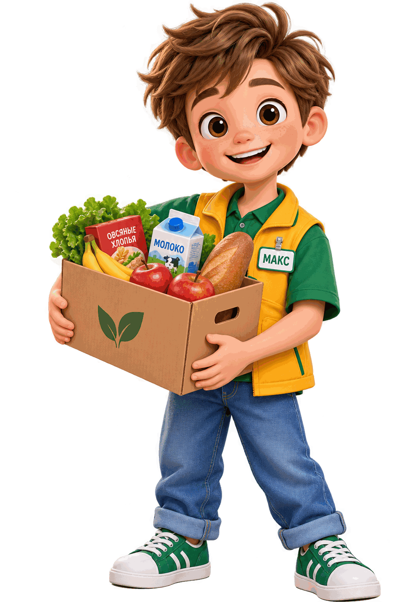
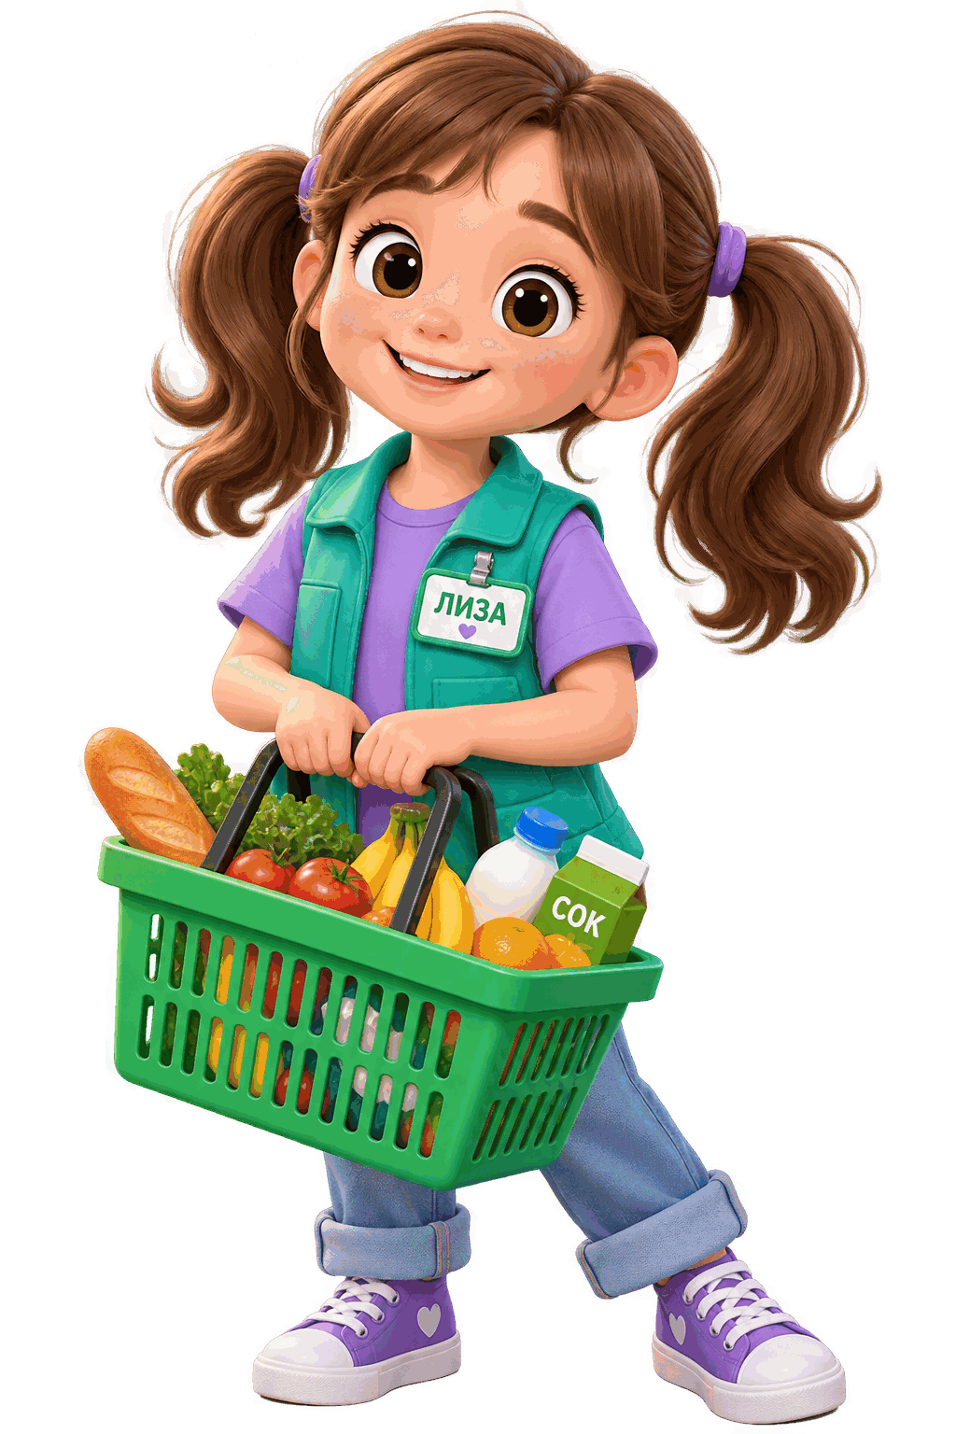

Slide 2
Первый рабочий день Макса и Лизы в небольшом семейном магазине. Сегодня ожидается много покупателей, но машина с товаром приехала поздно.
Нужно успеть подготовить магазин к открытию.
НАЧАТЬ

Slide 3
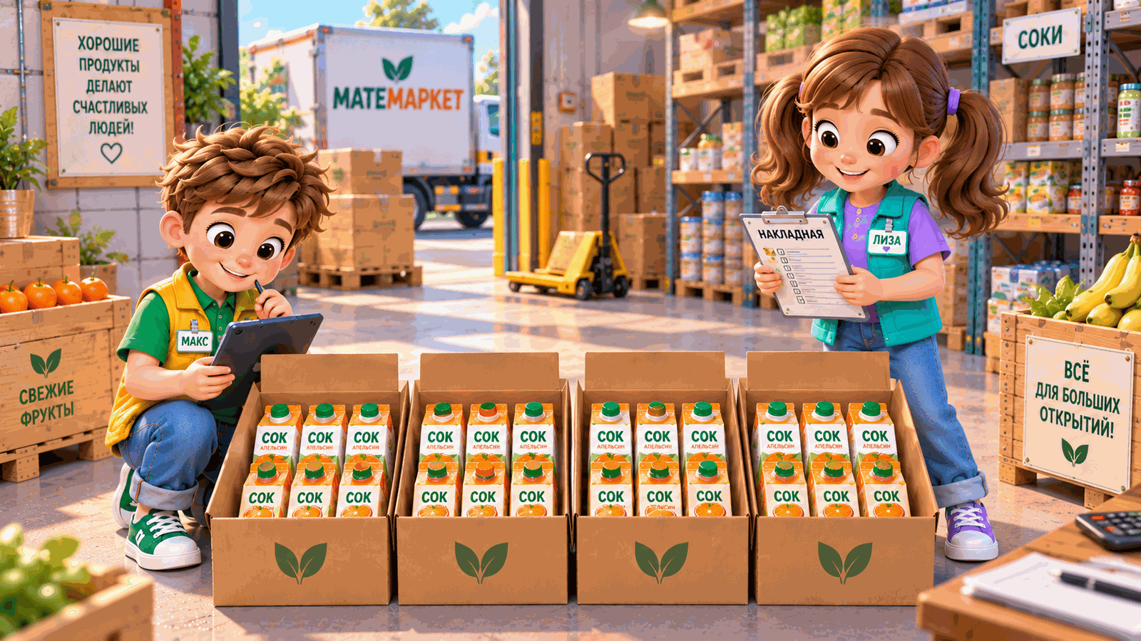
ПРИНИМАЕМ ТОВАР
В магазин привезли 4 коробки.
В каждой — по 6 упаковок сока.
Сколько упаковок привезли всего?
Выбери действие
6 х 4
6 : 4
6 + 4
6 : 4
6 + 4
6 х 4
ДАЛЬШЕ

Slide 4
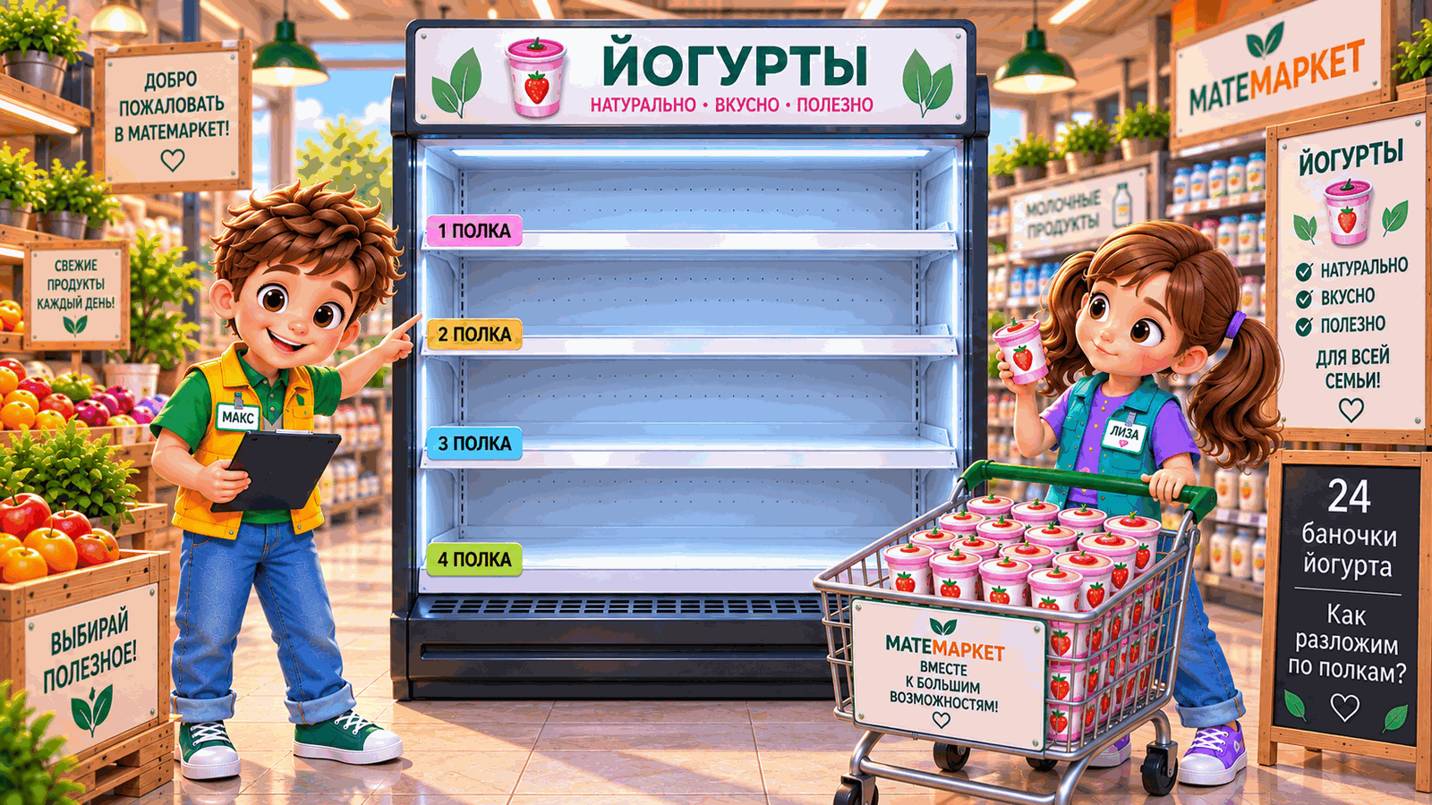

ЗАПОЛНЯЕМ ПОЛКИ
24 баночки йогурта нужно разложить поровну на 4 полки. Сколько баночек будет на каждой полке?
6
8
4
6
8
4
24 : 4 = 6
ДАЛЬШЕ

Slide 5
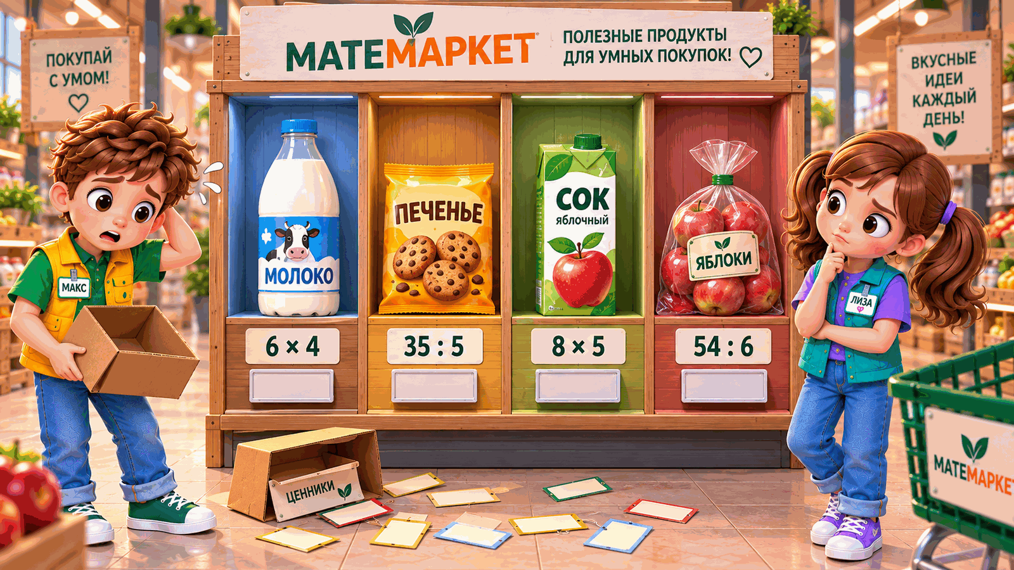
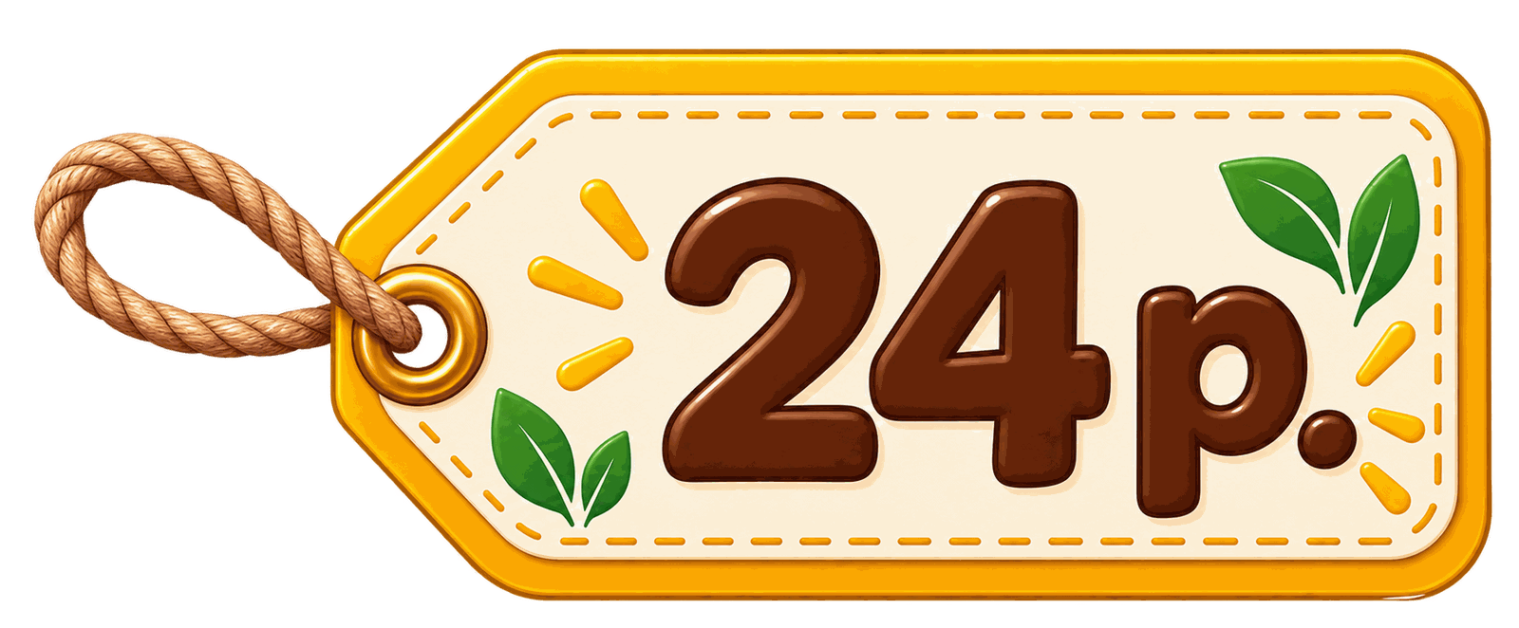
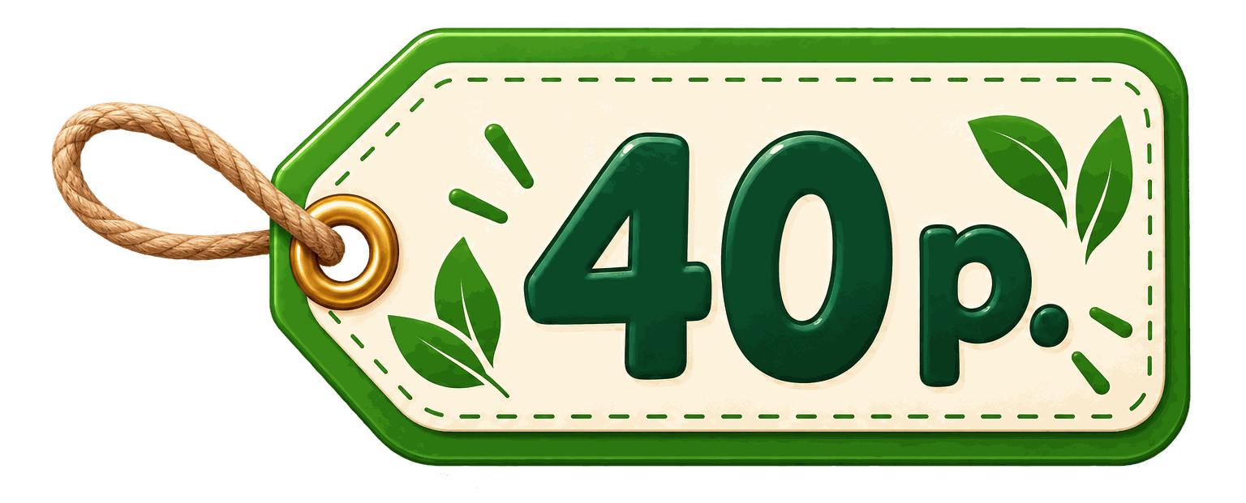
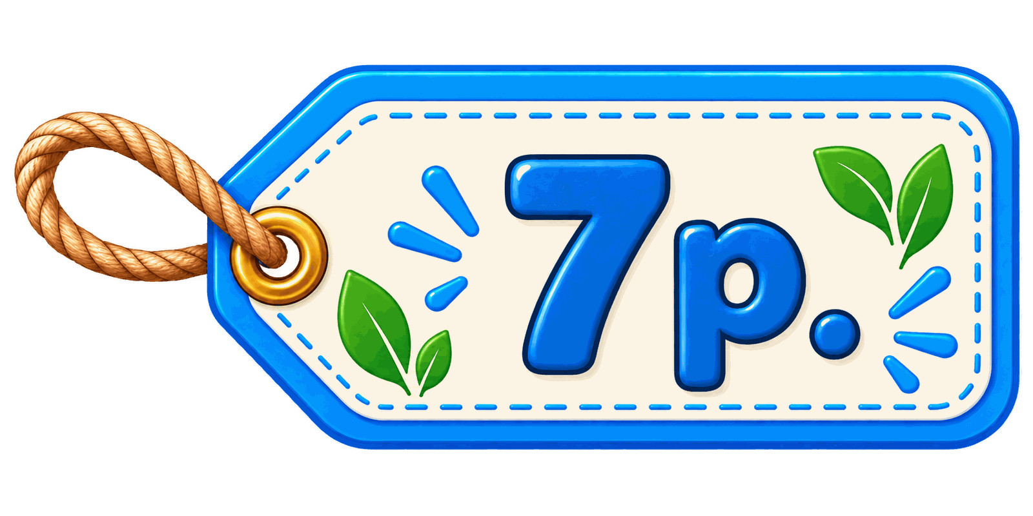
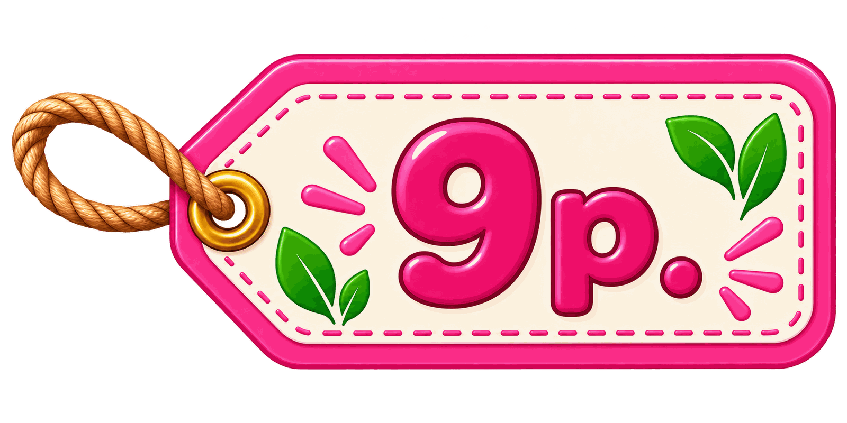
Верни каждому товару правильный ценник
ДАЛЬШЕ

Slide 6
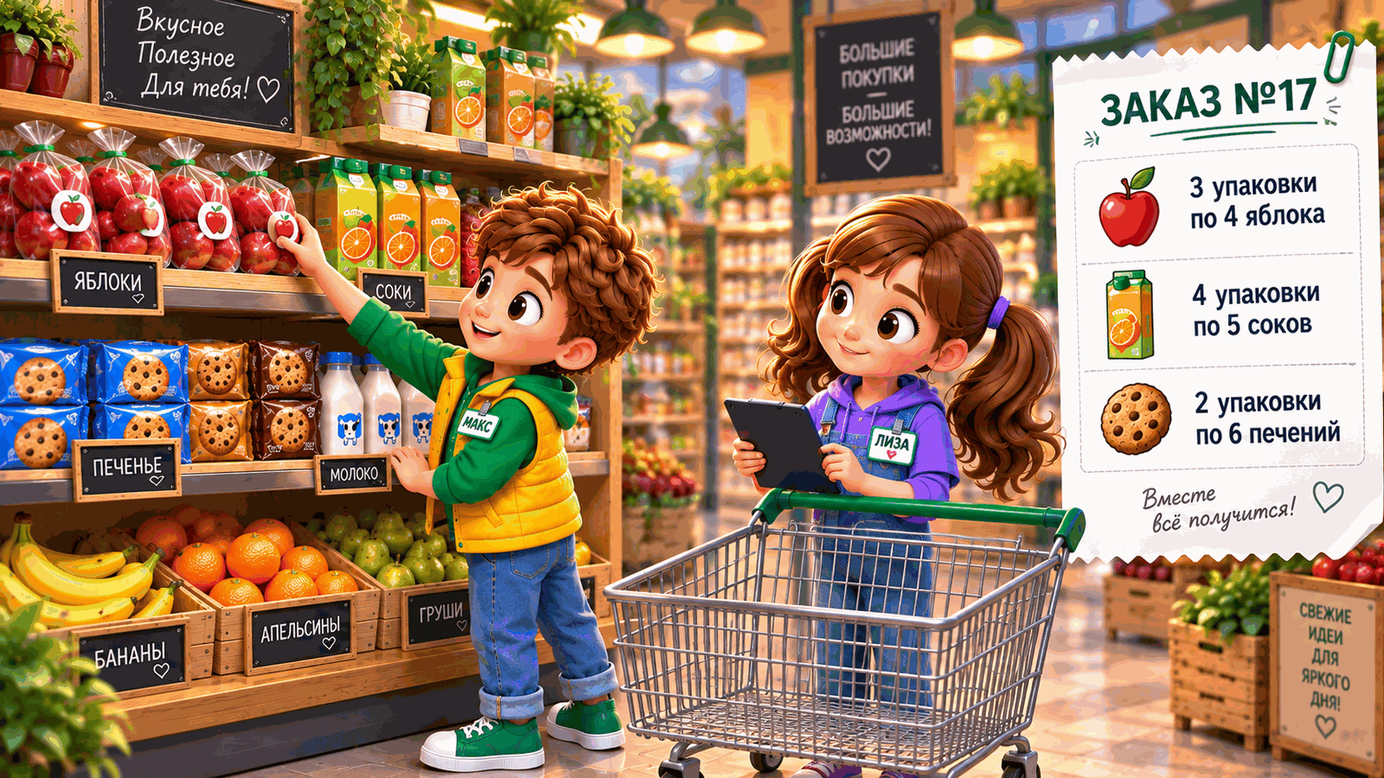
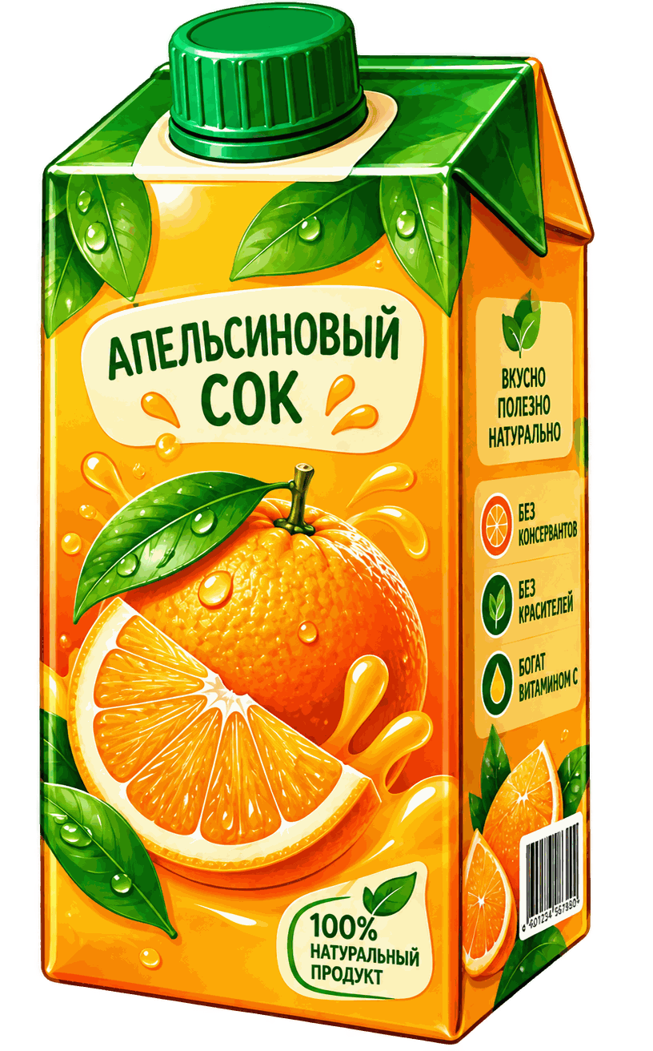
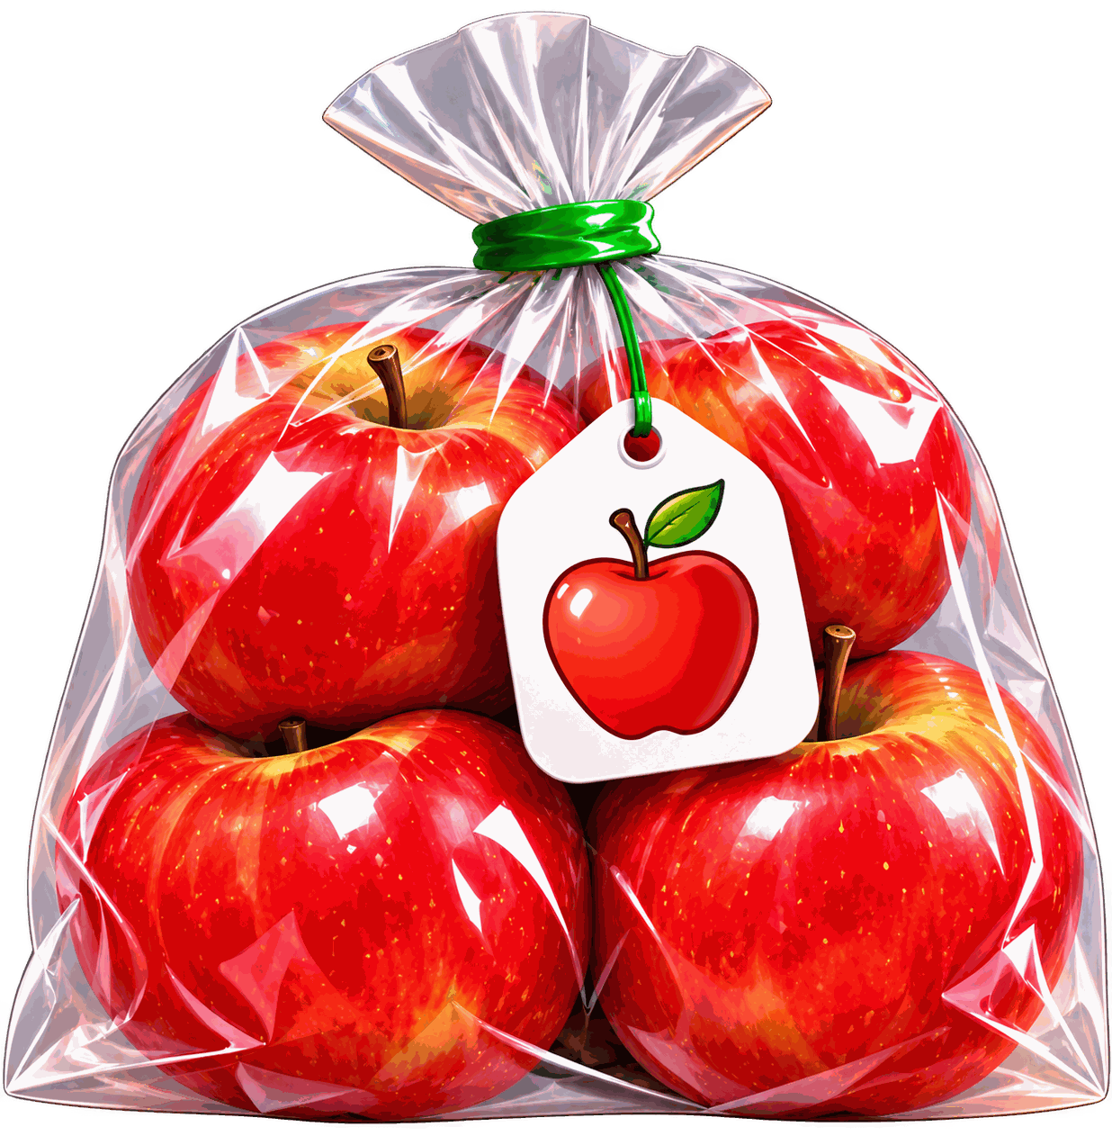
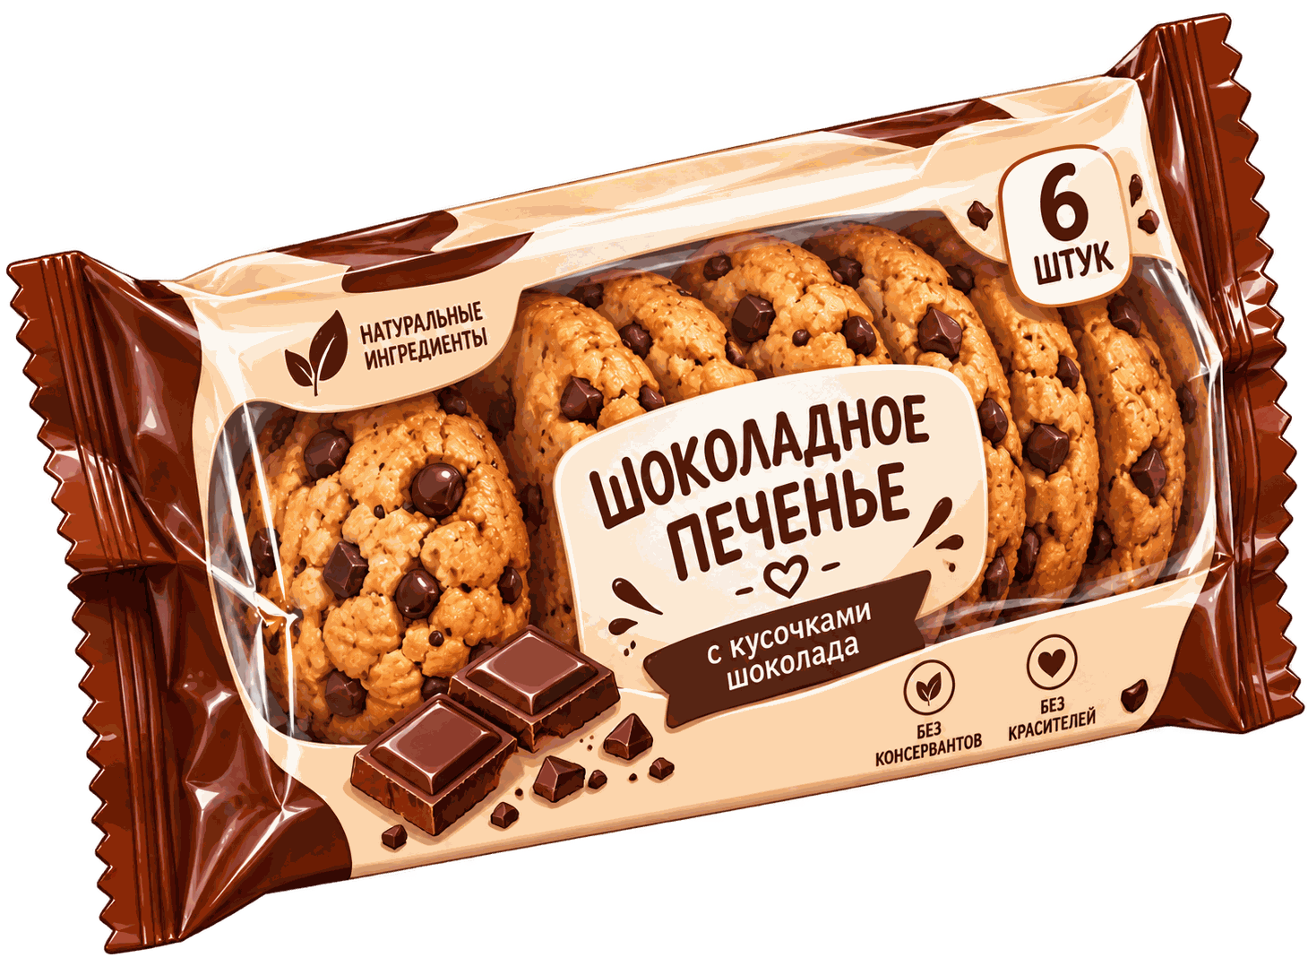
СОБЕРИ ЗАКАЗ
5 х 4 =
6 х 2 =
4 х 3 =
12
20
12
ДАЛЬШЕ

Slide 7
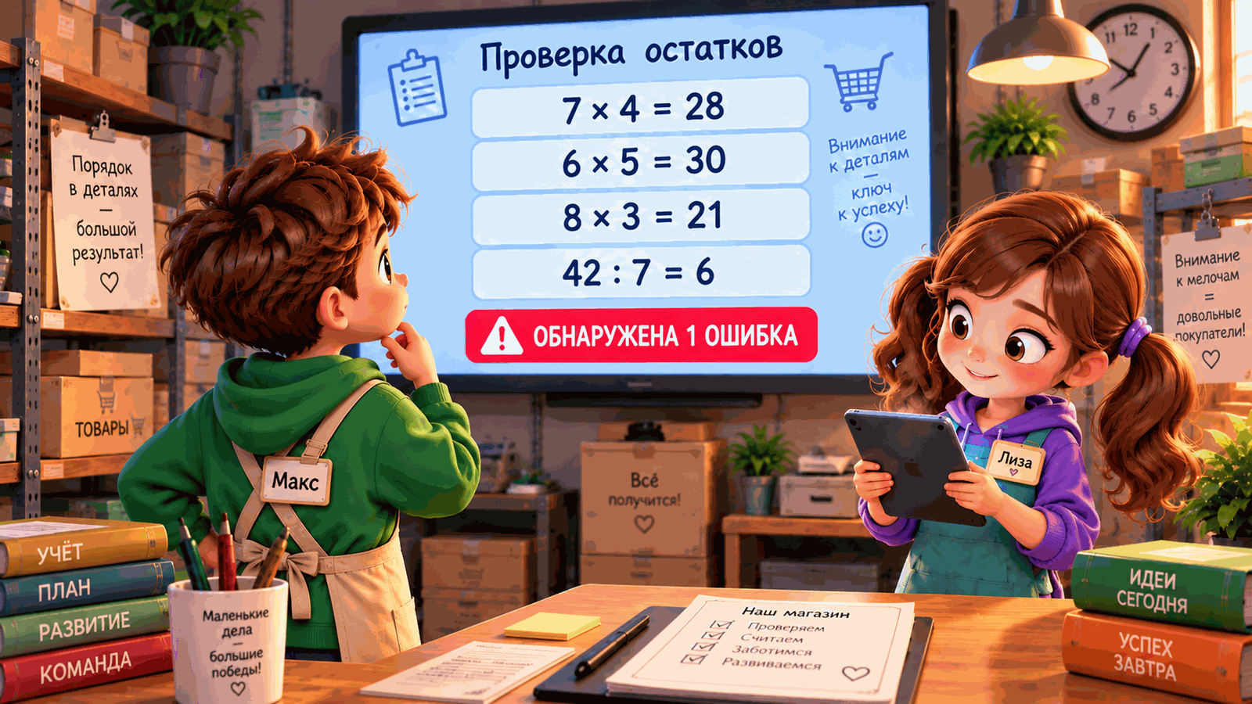
Макс закончил проверять остатки
Компьютер показывает ошибку. Где же она?
ДАЛЬШЕ

Slide 8
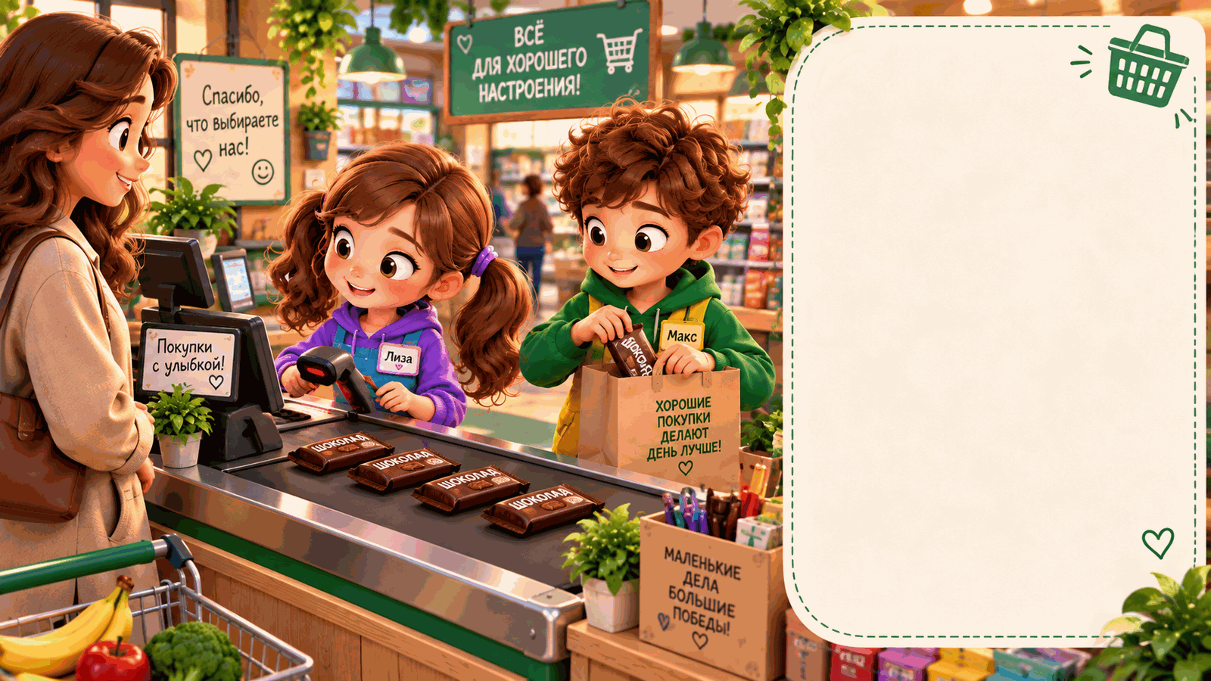
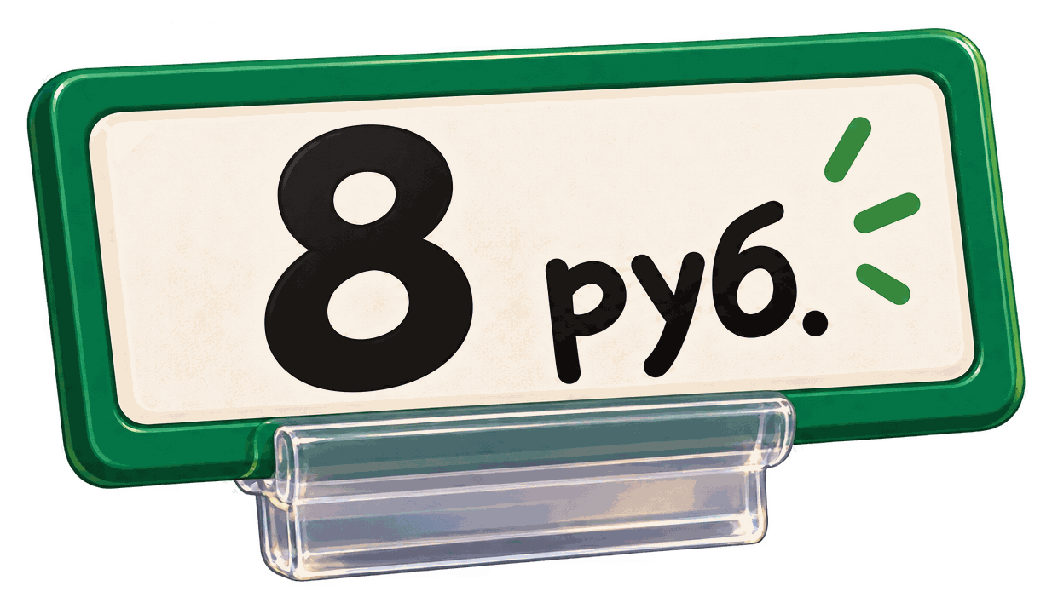
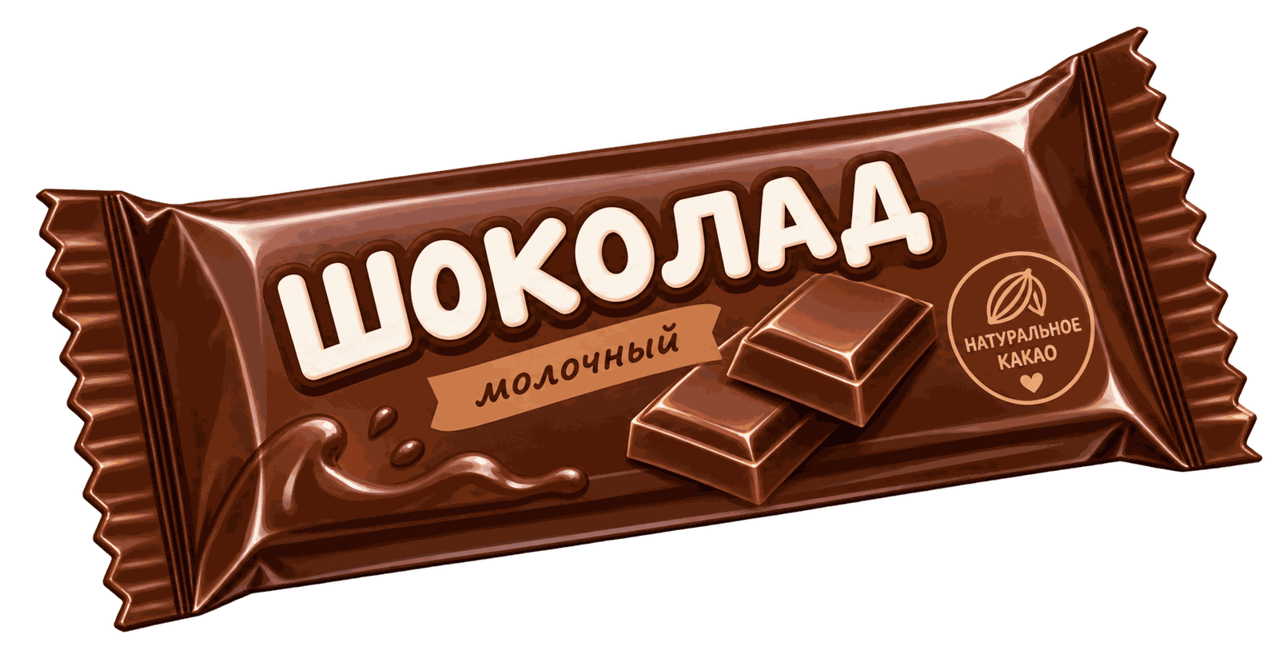
Покупатель у кассы
Покупатель взял 4 шоколадки по 8 рублей. Сколько стоит покупка?
8 + 4
8 : 4
8 х 4
8 + 4
8 : 4
8 х 4
24
32
24
32
36
36
А ещё мне нужны 4 одинаковые бутылки воды. За них я заплатила 28 рублей. Сколько стоит одна?
28 х 4
28 : 4
28 х 4
28 : 4
ДАЛЬШЕ

Slide 9


